Slide 1
Adelsdorf 22.-26.5.2015
zusammenkommen-
mitmachen- aufbrechen

Slide 2
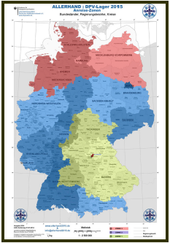
Anmeldung Kosten
Allerhand
Ab 1.12 über unsere pbw.org Seite
Gestaffelt nach Entfernung
Zone A (grün): ~ 67,60 €
Zone B (blau): ~ 57,60 €
Zone C (rot): ~ 47,60 €
Frühbucherrabatt: 5 €

Slide 3
Weltenbummler auf Allerhand
Allerhand
4 Bünde/ ca. 600 Pfadis im Unterlager
Maibaum
Tanz in den Mai
Lagertor
Jurtenburg

Slide 4
Freitag Anreise
Allerhand
Anreise:
Nächster Bahnhof ist Erlangen
Aus dem Norden: Evtl. Sonderzug organisiert vom PbNL

Slide 5
Samstag Gemeinschaft
Allerhand
Gruppen-Laden-Ein
Geländespiele für 500
Lichtermeer

Slide 6
Sonntag Tradition
Allerhand
AG‘s
Pro 25 Teilnehmer soll eine AG veranstaltet werden
Singewettstreit
Offener Jurtenabend

Slide 7
Montag Grenzenlosigkeit
Allerhand
Jahrmarkt
Das Lager verwandelt sich in einen riesigen Jahrmarkt
Pro 50 Teilnehmer soll eine Mitmach- Aktion (z.B. Dosenwerfen) und eine Zuschau- Aktion (z.B. Feuerspucken) angeboten werden

Slide 8
Dienstag Abreise
Allerhand
Dann ist das Lager leider schon rum ☹
(Und der Lagerplatz ist nicht mehr so schön grün…)

Slide 9
Auf einen Blick
Allerhand
Weitere Infos demnächst auf www.pbw.org oder unter www.allerhand2015.de
Ansprechpartner:
Nico Krajewski; Sven Stumpf; Jonas Fauser allerhand@pbw.org

